Slide 2
数学三年级下北数
第一单元系统复习测试卷

Slide 7
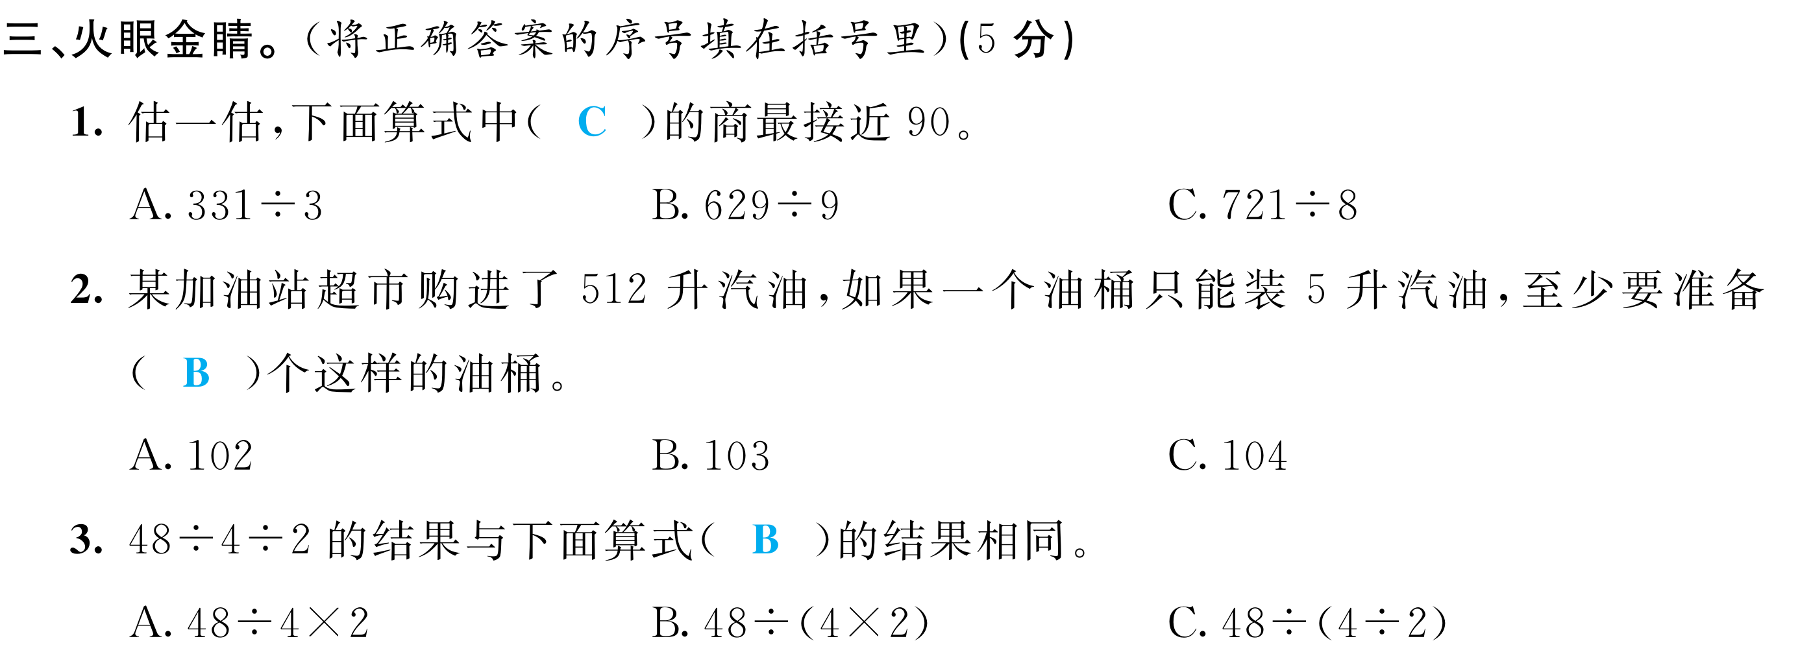

Slide 8
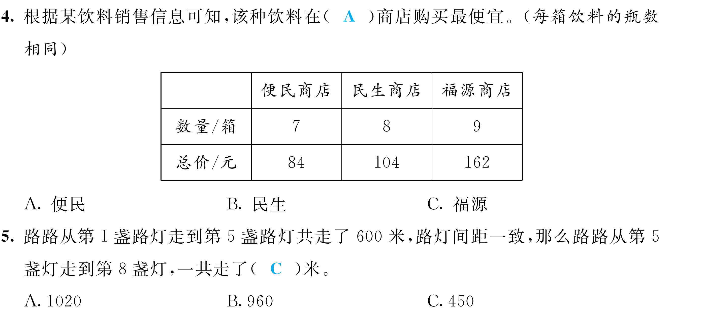

Slide 18
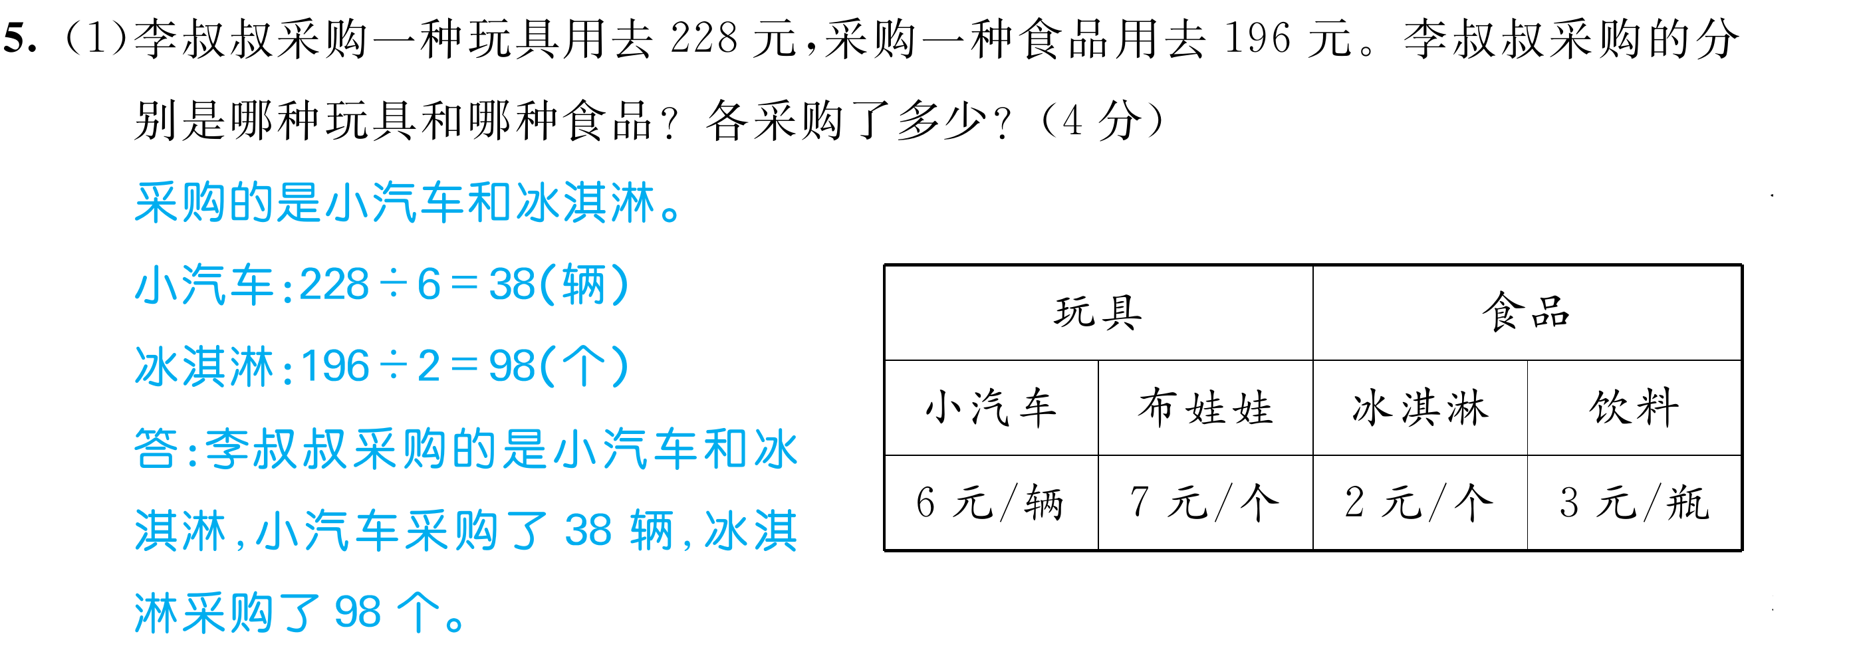

Slide 21
